Slide 1




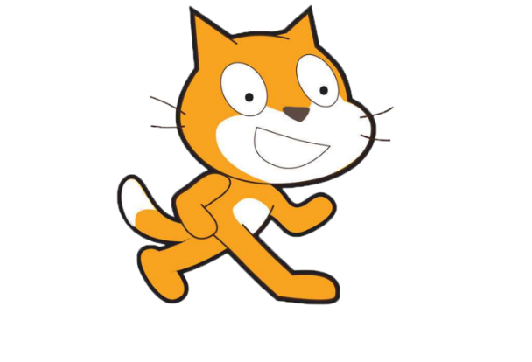
阶段测评
第二阶段·创作(二) 第十六课

Slide 2
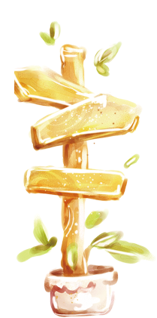
Contents 目录
1
课程及知识点
2
项目需求

Slide 3
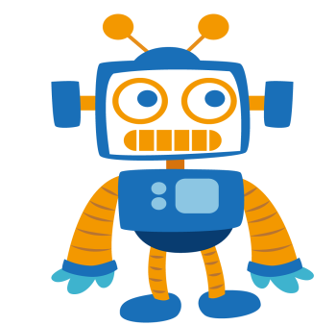
PART 1
课程及知识点

Slide 4
第二阶段·创作（二） 课程及知识点
1
一站到底 变量、链表、循环、判断、切换造型、交互输入框
Flappy Bird（上） 变量、循环、判断、坐标、切换造型
Flappy Bird（下） 变量、循环、判断、坐标、广播、切换造型
飞机大战（一） 声音、循环、判断、坐标、广播
飞机大战（二） 变量、声音、循环、判断、声音、坐标、切换造型
飞机大战（三） 变量、声音、循环、判断、声音、坐标、切换造型
飞机大战（四） 循环、判断、坐标、广播、随机数、切换造型
2
3
4
5
6
7

Slide 5

变量：变化的内容
局部变量：仅对该角色有效
生活中自己的体重是局部变量：一直会变化，但是仅和自己有关。

Slide 6
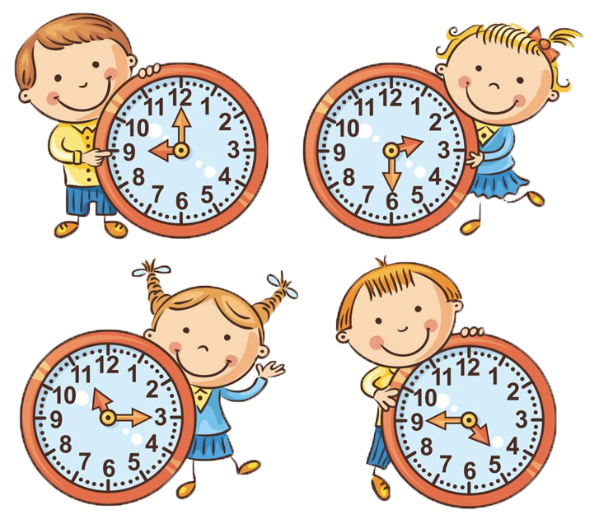
变量：变化的内容
全局变量：对整个项目都有效
生活中时间是全局变量：一直在变化，对我们所有人都有效。

Slide 7
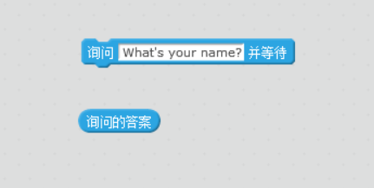
交互输入框
询问、回答
项目运行时，需要我们输入信息。

Slide 8
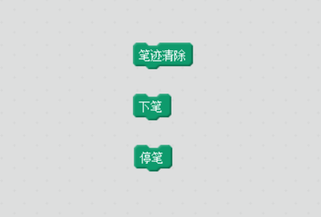
画笔：画出我们想要的图形
笔记清除、下笔、停笔
利用画笔功能模块，我们可以画出美丽的图形。

Slide 9
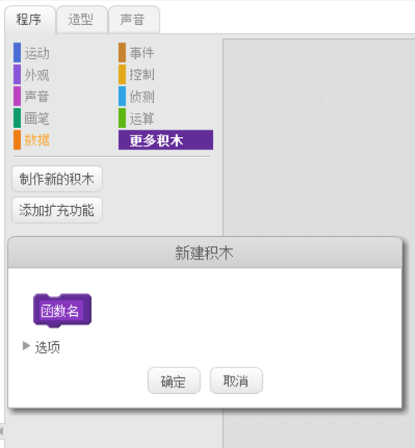
函数：实现某种功能的“盒子”
函数
函数有某种功能，当我们需要的时去调用函数。

Slide 10
PART 2
项目需求

Slide 11
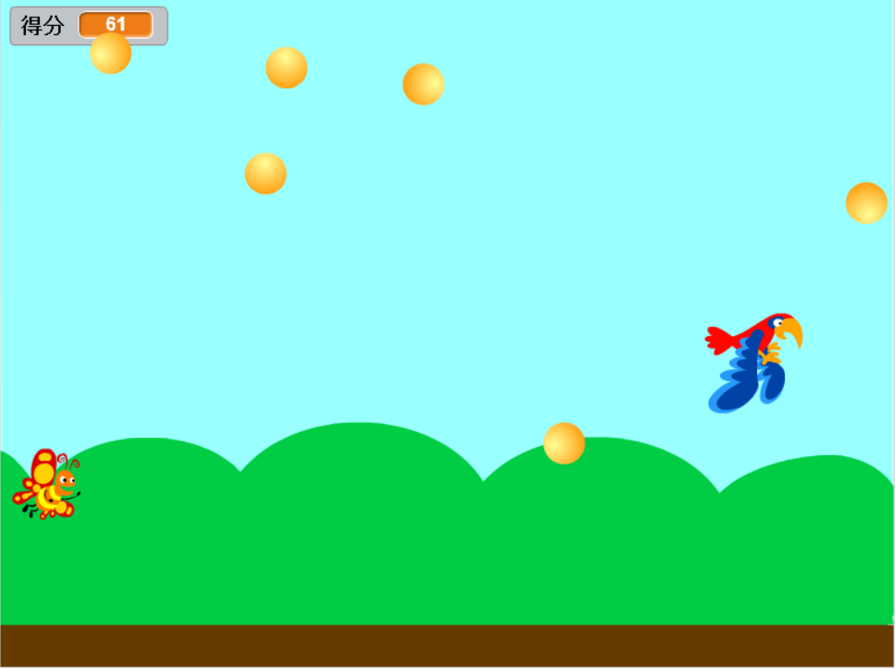
第二阶段·创作（二） 项目需求
- 运行效果 -

Slide 12
第二阶段·创作（二） 项目需求
鹦鹉
蝴蝶
当点击小绿旗时，鹦鹉随着我们鼠标的移动，并实现飞翔的效果。
蝴蝶在屏幕随机位置出现，当碰到鹦鹉时，重新在平面镜随机出现，并且得分增加10分。
小球
有6个小球，一直在移动，碰到屏幕就反弹，如果碰到鹦鹉得分减少1分。

Slide 13
15分钟

Slide 14
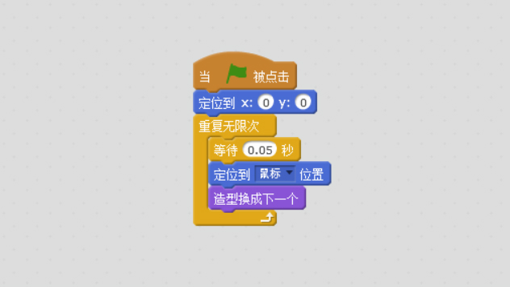
参考答案
- 鹦鹉 脚本程序 -

Slide 15
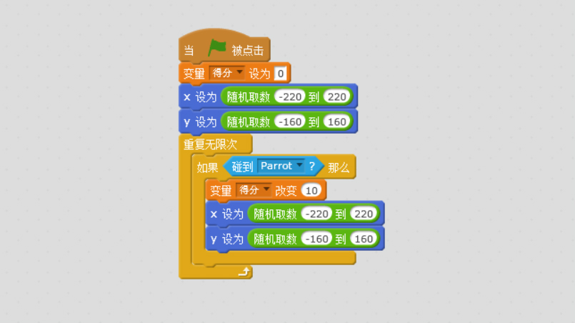
参考答案
- 蝴蝶 脚本程序 -

Slide 16
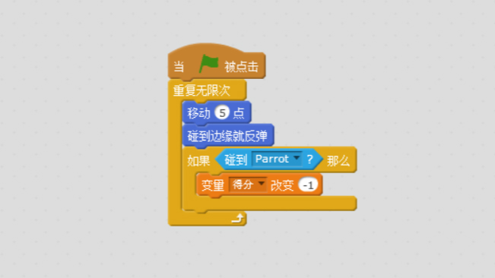
参考答案
小球 脚本程序 -
所有小球的脚本程序是一样的

Slide 17
用到的编程知识
1
变量
知识点
2
随机数
3
循环、条件判断

Slide 18
下课啦~

